Slide 1
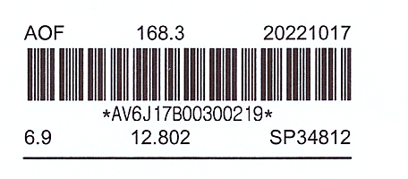
POP
PS302O01
프로젝트 바코드
프로젝트 바코드 라벨
2022.11.08
■ 프로젝트 바코드 라벨(당진 : 조관-절단)
※ 실제 프로젝트 LOTNO(파이프코드)는 하기의 형식으로 생성
AEJM6Q0001 (10자리)
(공장)(프로젝트코드3자리)(조관호기)Q(SRNO 4자리)
A : 당진
EJM : 작지발행시 해당정보 컬럼 있음(ERP)
6 : 조관6호기
Q : 고정
SRNO : 일련번호 4자리
※ 라벨사이즈 : 5.0 * 2.0 cm
품종 : [LMProduct]ProductKind
외경 : [LMProduct]Dia
작업일자 : [LMLotInOutputResult]WorkDate
두께 : [LMProduct]Thickness
길이 : [LMProduct]Length
HeatNo : [LMLot]HeatNo
파이프No(10자리) : [LMLot]ProjectLotID
품종
외경
작업일자
파이프No(10자리)
두께
길이
HeatNo

Slide 2
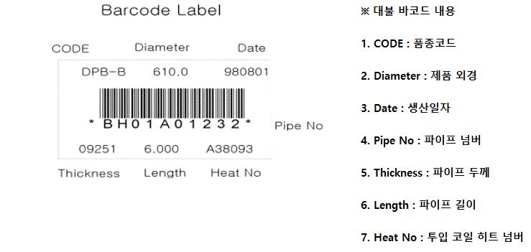
POP
PS302O01
프로젝트 바코드
프로젝트 바코드 라벨
2022.11.08
■ 프로젝트 바코드 라벨(대불 : 조관-절단)

Slide 3
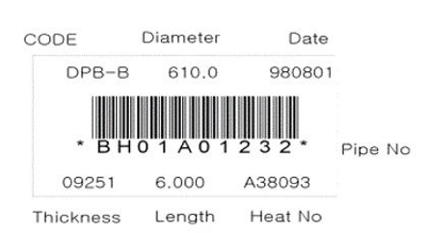
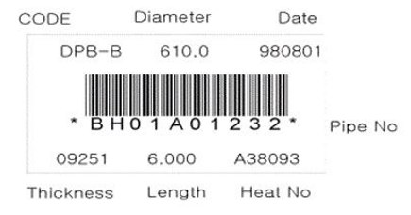
POP
PS302O01
프로젝트 바코드
프로젝트 바코드 라벨
2022.11.08
■ 프로젝트 바코드 라벨(대불 : 조관-절단)
※ 대불은 LOTID를 바코드번호 그대로 사용.
※ 라벨사이즈 : 5.0 * 2.5 cm
품종 : [LMProduct]ProductKind
외경 : [LMProduct]Dia
작업일자 : [LMLotInOutputResult]WorkDate
두께 : [LMProduct]Thickness
길이 : [LMProduct]Length
HeatNo : [LMLot]HeatNo
파이프No(10자리) : [LMLot]ProjectLotID
품종
외경
작업일자
파이프No(10자리)
두께
길이
HeatNo

